Slide 1
Discrete Mathematics and Its Application
7th edition, 2001
Kenneth H. Rosen

Slide 2
Welcome to
Discrete Mathematics
Spring 2018
Instructor: Niu Shao Zhang

Slide 3
1.3 Propositional equivalences
How to judge whether the two propositional formulas are equivalent?
1. By using the truth table
But only when a proposition has a small number of variables !
2. By equivalent calculus
3. Other methods?
College of Computer Science & Technology, BUPT

Slide 4
Show that
¬(p ∨(¬p ∧ q)) ⇔ ¬p ∧ ¬ q

Slide 5
Show that (p ∧ ¬q) → (p ⊕ r) and ¬p ∨ q ∨ ¬r are logically equivalent.
Solution 1. By the truth table , we obtain
p q r | ¬p | ¬q | ¬r | p ⊕ r | p ∧ ¬q | (p ∧ ¬q) → (p ⊕ r) | ¬p ∨ q ∨ ¬r
0 0 0 | 1 | 1 | 1 | 0 | 0 | 1 | 1
0 0 1 | 1 | 1 | 0 | 1 | 0 | 1 | 1
0 1 0 | 1 | 0 | 1 | 0 | 0 | 1 | 1
0 1 1 | 1 | 0 | 0 | 1 | 0 | 1 | 1
1 0 0 | 0 | 1 | 1 | 1 | 1 | 1 | 1
1 0 1 | 0 | 1 | 0 | 0 | 1 | 0 | 0
1 1 0 | 0 | 0 | 1 | 1 | 0 | 1 | 1
1 1 1 | 0 | 0 | 0 | 0 | 0 | 1 | 1
(p ∧ ¬q) → (p ⊕ r) ⇔ ¬p ∨ q ∨ ¬r.
College of Computer Science & Technology, BUPT

Slide 6
Show that (p ∧ ¬q) → (p ⊕ r) and ¬p ∨ q ∨ ¬r are logically equivalent.
Solution 2. By equivalent calculus
College of Computer Science & Technology, BUPT

Slide 7
Propositional Satisfiability
A compound proposition is satisfiable if there is an assignment of truth values to its variables that makes it true.
When no such assignments exists, that is, when the compound proposition is false for all assignments of truth values to its variables, the compound proposition is unsatisfiable.
College of Computer Science & Technology, BUPT

Slide 8
EXAMPLE 9
  Determine whether each of the compound propositions
    (p ∨ ¬q) ∧ (q ∨ ¬r) ∧ (¬p ∨ r),
    (p ∨ q ∨ r) ∧ (¬p ∨ ¬q ∨ ¬r),
    and (p ∨ ¬q) ∧ (q ∨ ¬r) ∧ (¬p ∨ r)
    ∧(p ∨ q ∨ r) ∧ (¬p ∨ ¬q ∨ ¬r)
  is satisfiable.
College of Computer Science & Technology, BUPT

Slide 9
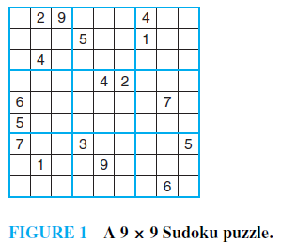
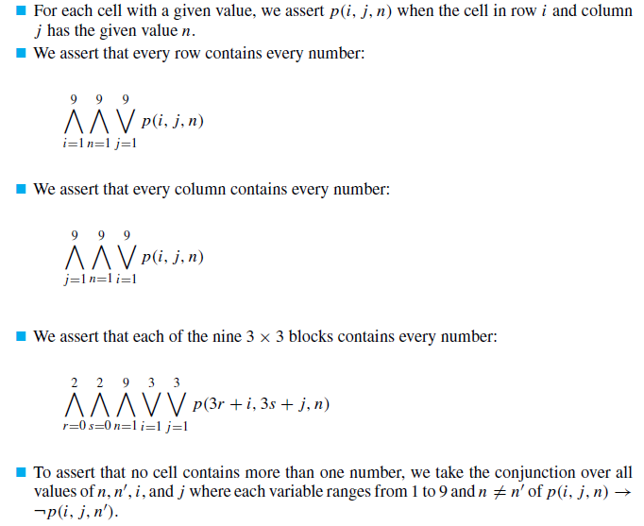
Applications of Satisfiability
College of Computer Science & Technology, BUPT

Slide 10
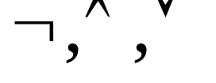




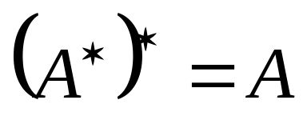
对偶与范式
在我们前面讲的等值式中，多数是成对出现的，称之为对偶。
定义：在仅含有联结词 的命题公式 中，将 换成 ， 换成 ，
若 中含有0或1，将0换成1，1将换成0，所得命题公式称为 的对偶式，记为
。
对偶是相互的,
北京邮电大学 计算机学院 离散数学

Slide 11
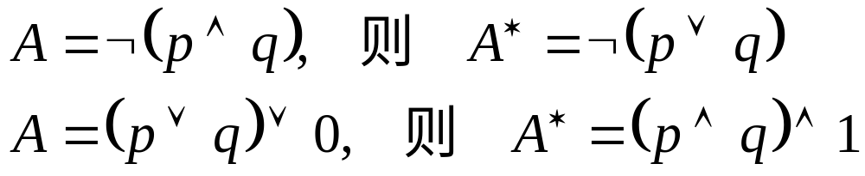
对偶与范式
例子
北京邮电大学 计算机学院 离散数学

Slide 12
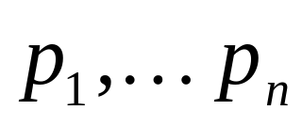
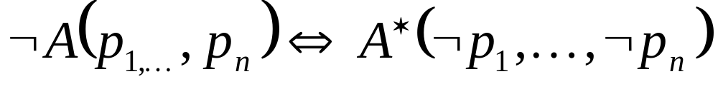
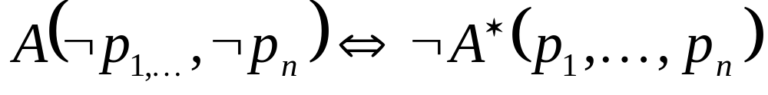
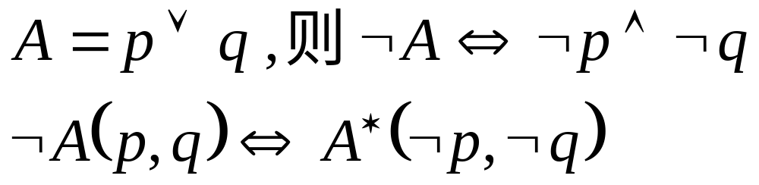
对偶与范式
定理： 设 和 互为对偶式，
为全部的命题变项，则
(1)
(2)
可看成德摩根定律的推广。
北京邮电大学 计算机学院 离散数学

Slide 13
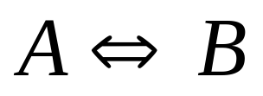
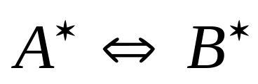
对偶与范式
对偶原理
定理： 若 ，则
根据对偶原理
是重言式， 是矛盾式，反之亦然
若 A ⇔ 1，则 A* ⇔ 0 。
北京邮电大学 计算机学院 离散数学

Slide 14
判断命题公式的类型
判定为重言式，矛盾式，可满足式的问题。
方法：
(1) 真值表法
(2) 等值演算法
(3) 化成标准型法（变项较多时）
主析取范式和主合取范式
北京邮电大学 计算机学院 离散数学

Slide 15
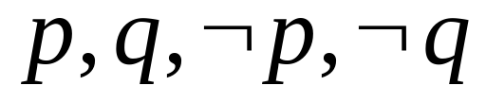
对偶与范式
定义：仅由有限个命题变项或其否定构成的析取式(或合取式)称为简单析取式(或简单合取式)。
2个变项 p, q. 简单析取式：
简单合取式:
既是简单析取式又是简单合取式。
北京邮电大学 计算机学院 离散数学

Slide 16
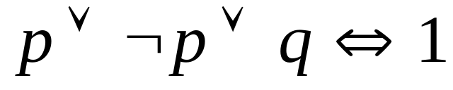
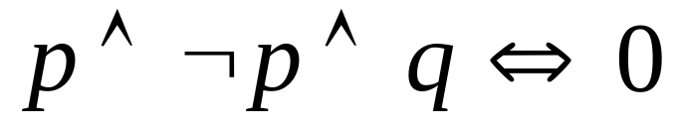
对偶与范式
简单析取式是重言式同时含有一个变项及其否定。
例：
简单合取式是矛盾式同时含有一个变项及其否定。
例：
北京邮电大学 计算机学院 离散数学

Slide 17
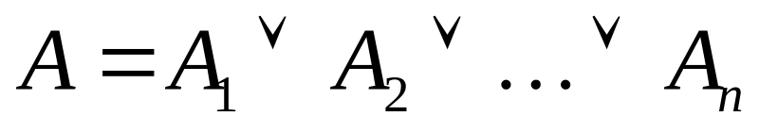
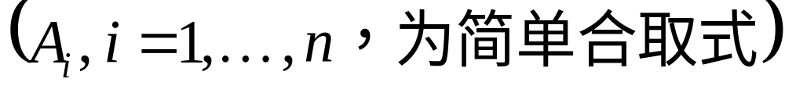
析取范式(disjunctive normal form)
定义：
(1) A为析取范式，若A仅由有限个简单合取式构成的析取式
例：
为析取范式。
北京邮电大学 计算机学院 离散数学

Slide 18

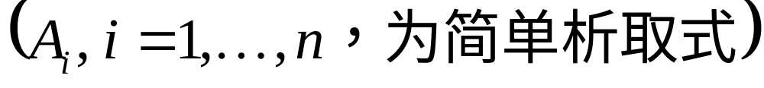
合取范式(conjunctive normal form)
定义
(2) A为合取范式，若A仅由有限个简单析取式构成的合取式，即
例：
为析取范式，而其对偶
为合取范式
北京邮电大学 计算机学院 离散数学

Slide 19
范式存在定理
定理：任一命题公式都存在着与之等值的析取范式和合取范式。
北京邮电大学 计算机学院 离散数学

Slide 20

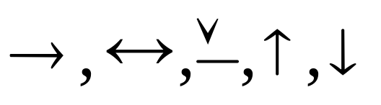
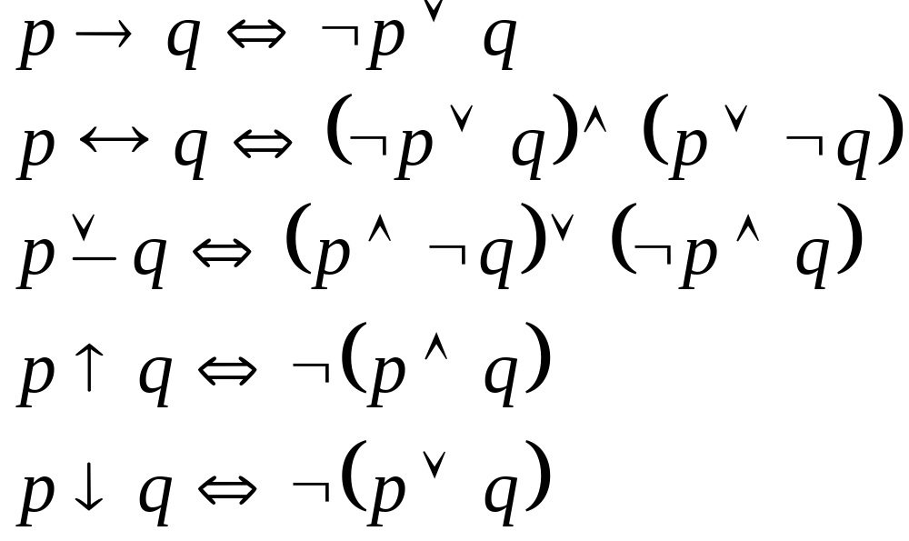
求范式的具体步骤
(1) 使命题公式A仅含有 联结词，
为全功能集，
可消去。
北京邮电大学 计算机学院 离散数学

Slide 21

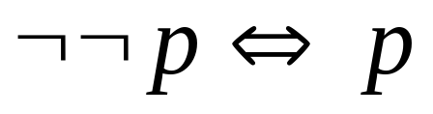
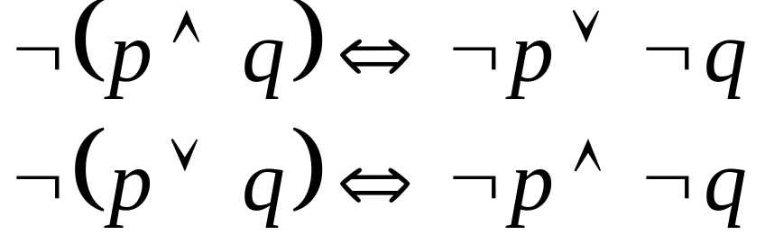
求范式的具体步骤
(2)将否定号消去或内移。
用双重否定律消去
用德摩根律直接移到各命题变项之前。
北京邮电大学 计算机学院 离散数学

Slide 22
求范式的具体步骤
(3)利用分配律化为范式。
求析取范式，利用 ∧ 对 ∨ 的分配律
求合取范式，利用 ∨ 对 ∧ 的分配律
北京邮电大学 计算机学院 离散数学

Slide 23
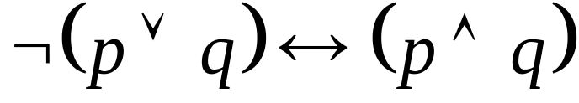
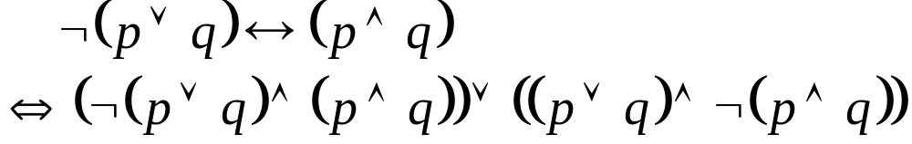
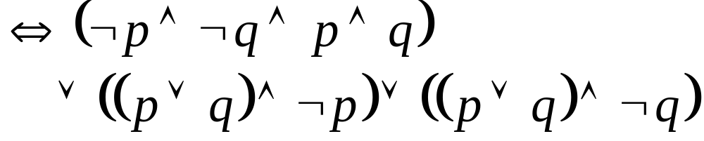
例子
例：求 的析取范式。
解：
北京邮电大学 计算机学院 离散数学

Slide 24

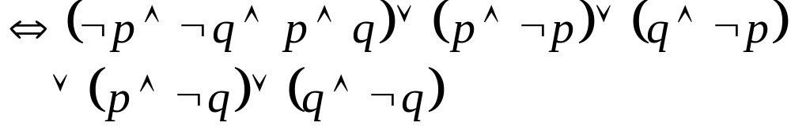
解：
为所求得的析取范式
北京邮电大学 计算机学院 离散数学

Slide 25
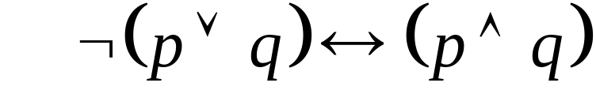
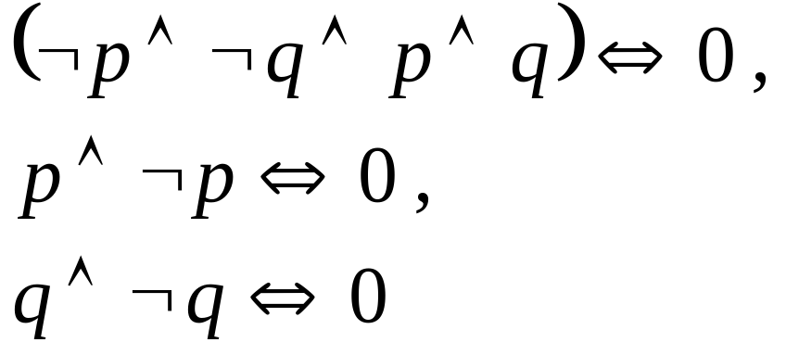
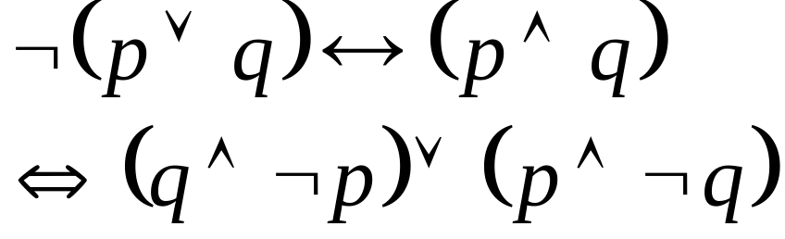
解：
利用交换律及排中律，可得
即
命题公式的析取范式（同样有合取范式）不是唯一的。
北京邮电大学 计算机学院 离散数学

Slide 26
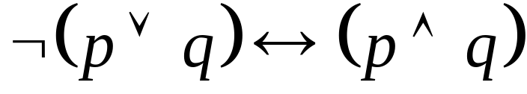
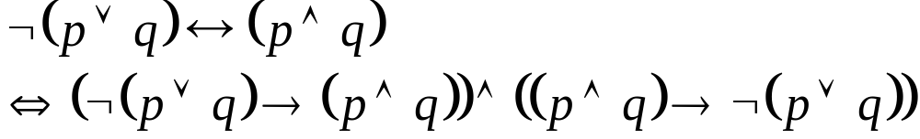
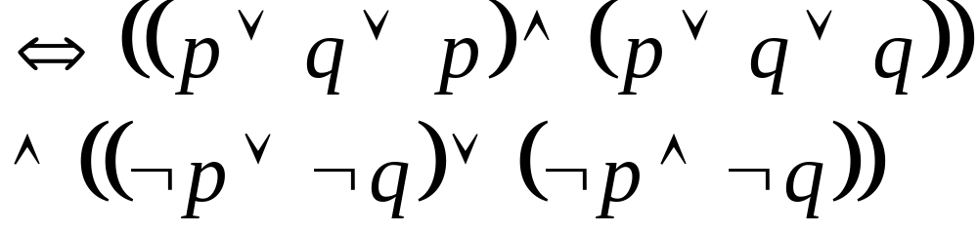
例子
例2．求 的合取范式。
解:
北京邮电大学 计算机学院 离散数学

Slide 27
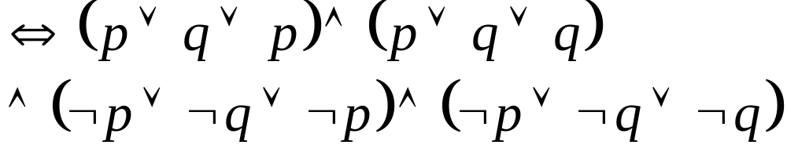
解:
为所求得的合取范式，合取范式不唯一。
北京邮电大学 计算机学院 离散数学

Slide 28
范式的性质
一个析取范式是矛盾式，当且仅当它的每个简单合取式都是矛盾式。
一个合取范式是重言式，当且仅当它的每个简单析取式都是重言式。
北京邮电大学 计算机学院 离散数学

Slide 29
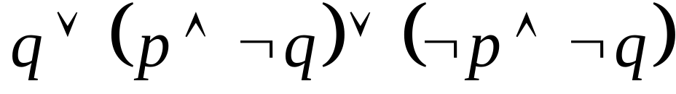
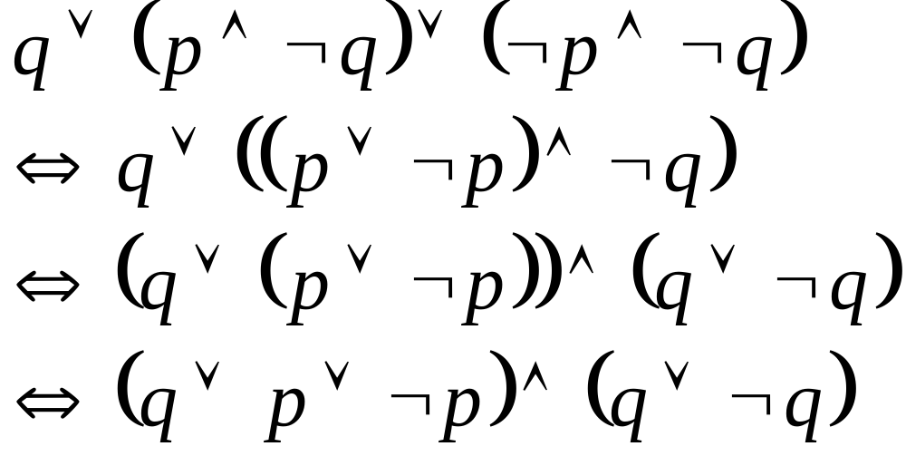
例：证明 是一个永真式。
证明：首先求其合取范式
每个简单析取都是重言式，故给定命题是重言式
北京邮电大学 计算机学院 离散数学

Slide 30
对偶与范式
由于命题范式不是唯一的，很难用来判定两个命题公式是否等值，下面将引入主范式的概念。
北京邮电大学 计算机学院 离散数学

Slide 31
对偶与范式
定义：在含n个命题变项的简单合取式中，若每个变项与其否定不同时存在，而二者之一必出现且仅出现一次。且第i个变项出现在第i个位置，这样的简单合取式为极小项。
北京邮电大学 计算机学院 离散数学

Slide 32
对偶与范式
2个命题变项形成4个极小项
n个命题变项形成2^{n}个极小项。
北京邮电大学 计算机学院 离散数学

Slide 33
将命题变项看成1,否定看成0,3个命题变项 p, q, r 形成8个极小项如下：
极小项 | 二进制 | 十进制 | 记法
¬ p∧¬q∧¬r | 000 | 0 | m₀
¬ p∧¬q∧r | 001 | 1 | m₁
¬ p∧q∧¬r | 010 | 2 | m₂
¬ p∧q∧r | 011 | 3 | m₃
p∧¬q∧¬r | 100 | 4 | m₄
p∧¬q∧r | 101 | 5 | m₅
p∧q∧¬r | 110 | 6 | m₆
p∧q∧r | 111 | 7 | m₇
北京邮电大学 计算机学院 离散数学

Slide 34
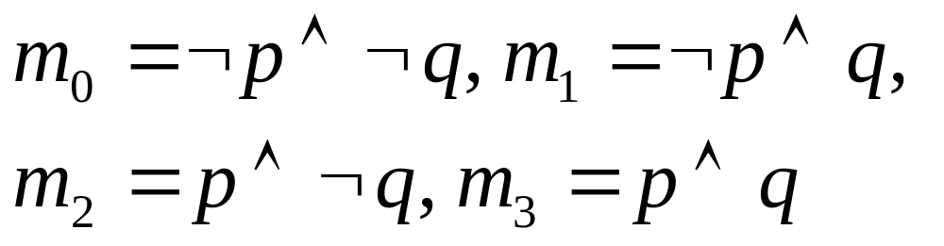
对偶与范式
2个变项p, q，则
北京邮电大学 计算机学院 离散数学

Slide 35
主析取范式(major DNF)
定义：若命题公式A的析取范式中所有的简单合取式全是极小项，则该析取范式为A的主析取范式。
定理：主析取范式存在且唯一。
北京邮电大学 计算机学院 离散数学

Slide 36
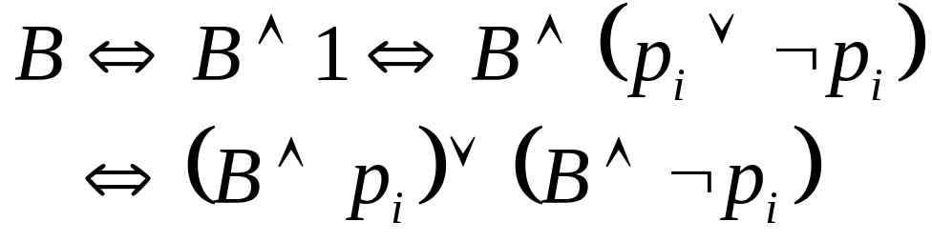
求主析取范式的步骤
已知命题公式A，求A的主析取范式。
(1) 求A的析取范式A’
(2) 若A’的某简单合取式B中不含变项 p_{i}或¬ p_{i} ，补入 p_{i} ∨ ¬ p_{i}
北京邮电大学 计算机学院 离散数学

Slide 37
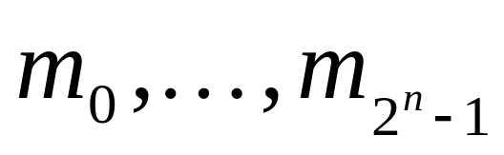
主析取范式
(3) 除去永假的简单合取式，合并重复出现的简单合取式和命题变项。
(4) 将 从小到大排列，并用 Σ 表示。
北京邮电大学 计算机学院 离散数学

Slide 38
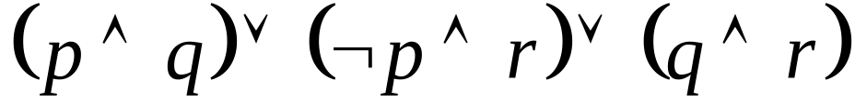
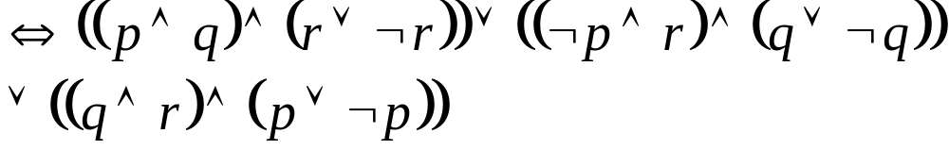
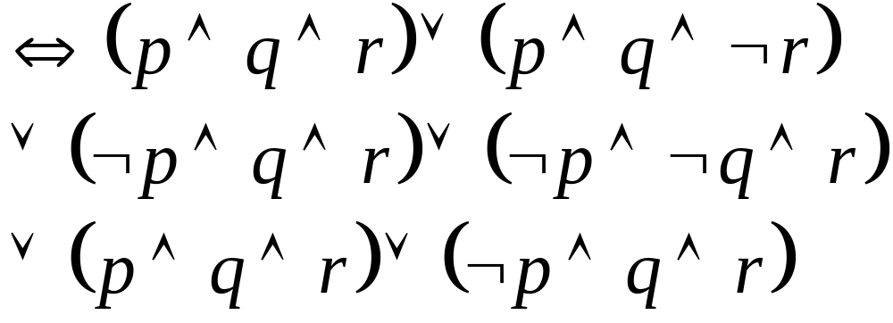
例子
例：求 的主析取范式。
解：原式
北京邮电大学 计算机学院 离散数学

Slide 39
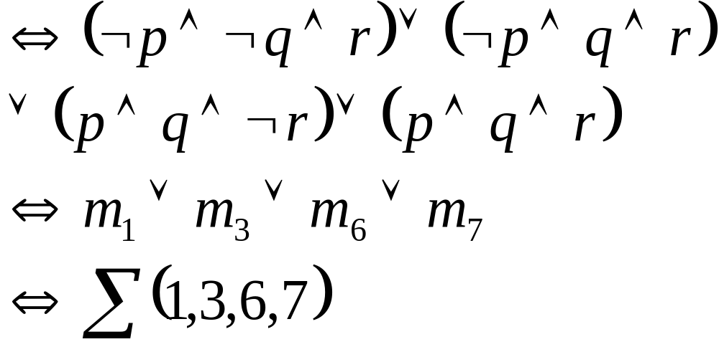
解：原式
北京邮电大学 计算机学院 离散数学

Slide 40
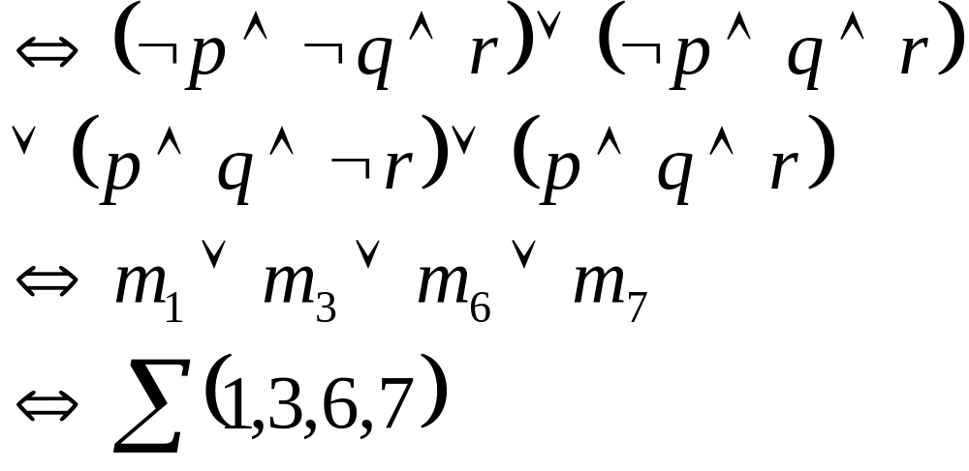
解：原式
易见001,011,110,111是原公式的成真赋值，其他的均为成假赋值，故已知A的主析取范式可立即写出A的真值表，同样已知A的真值表，可立即写出A的主析取范式。
北京邮电大学 计算机学院 离散数学

Slide 41
例：已知 p∧(q∨¬r) 的真值表
成真值赋值为 100,110,111,故
p q r | ¬r | q∨¬r | p∧(q∨¬r)
0 0 0 | 1 | 1 | 0
0 0 1 | 0 | 0 | 0
0 1 0 | 1 | 1 | 0
0 1 1 | 0 | 1 | 0
1 0 0 | 1 | 1 | 1
1 0 1 | 0 | 0 | 0
1 1 0 | 1 | 1 | 1
1 1 1 | 0 | 1 | 1
北京邮电大学 计算机学院 离散数学

Slide 42
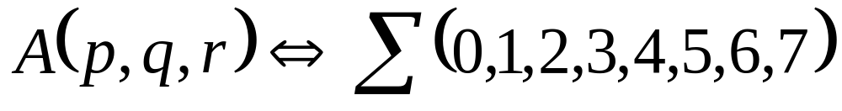
主析取范式
含有 p, q, r 的命题公式A(p, q, r)是永真式当且仅当
北京邮电大学 计算机学院 离散数学

Slide 43
主析取范式的用途
(1) 判断是否等值
(2) 判断类型
(3) 求命题公式的成真和成假赋值（真值表）
北京邮电大学 计算机学院 离散数学

Slide 44
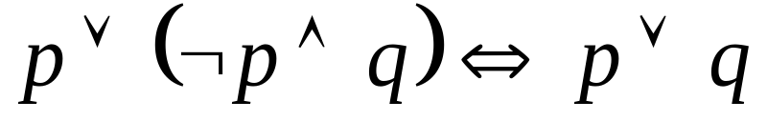
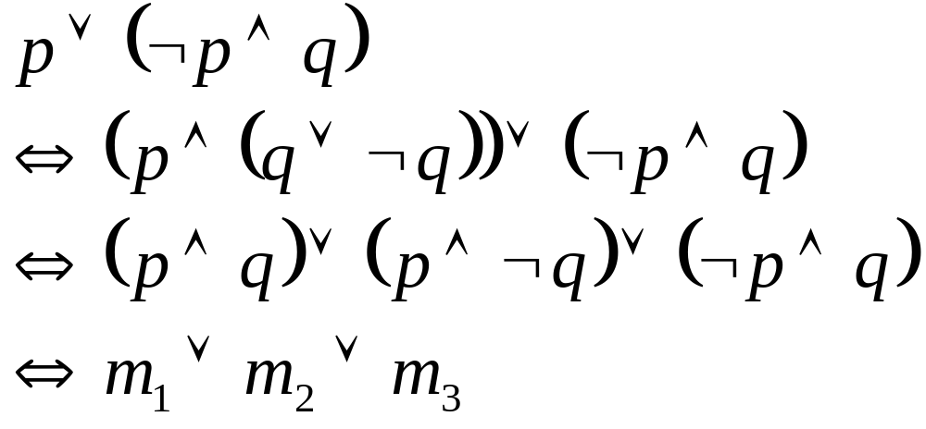
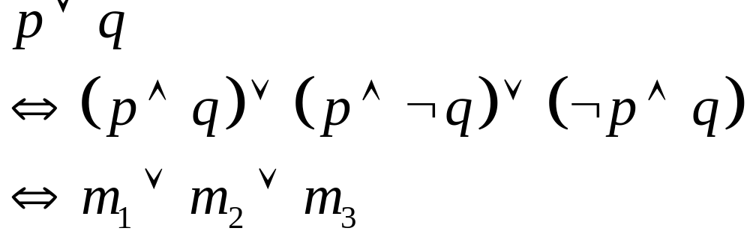
(1) 判断是否等值
例： 证明：
证：
北京邮电大学 计算机学院 离散数学

Slide 45
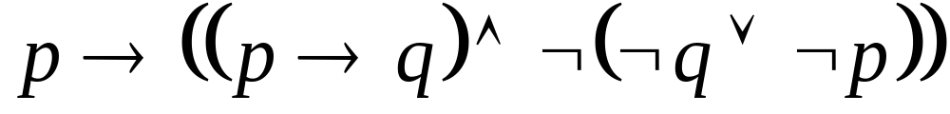
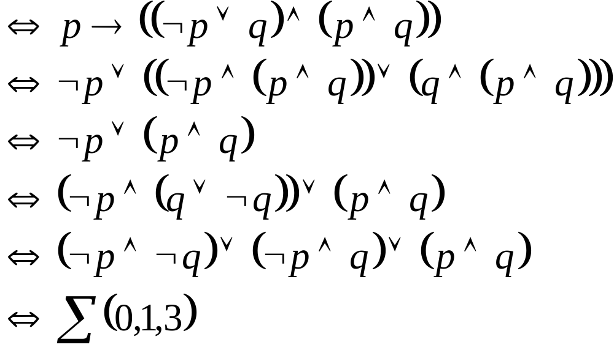
(2) 判断类型
例：
解： 原式
可满足式。
北京邮电大学 计算机学院 离散数学

Slide 46
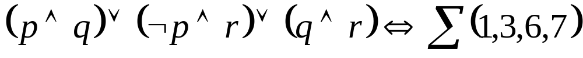

(3) 求命题公式的真值表
例：已知
则真值表为
p q r
0 0 0 | 0
0 0 1 | 1
0 1 0 | 0
0 1 1 | 1
1 0 0 | 0
1 0 1 | 0
1 1 0 | 1
1 1 1 | 1
北京邮电大学 计算机学院 离散数学

Slide 47
主合取范式
除主析取范式外，还有其对偶形式，主合取范式。
北京邮电大学 计算机学院 离散数学

Slide 48
极大项
定义： 在含n个命题变项的简单析取中，若每个命题变项与其否定不同时存在，而二者之一必出现且仅出现一次，且第i个命题变项仅出现在第i个位置上，这样的简单析取式称为极大项。
北京邮电大学 计算机学院 离散数学

Slide 49
极大项
n个命题变项，可产生2^{n}个极大项。
二进制数对应极大项的成假赋值。
北京邮电大学 计算机学院 离散数学

Slide 50
将命题变项看成0,否定看成1,3个命题变项 p, q, r 形成8个极大项如下：
极大项 | 成假赋值 | 十进制 | 记法
p∨q∨r | 000 | 0 | M₀
p∨q∨¬r | 001 | 1 | M₁
p∨¬q∨r | 010 | 2 | M₂
p∨¬q∨¬r | 011 | 3 | M₃
¬ p∨q∨r | 100 | 4 | M₄
¬ p∨q∨¬r | 101 | 5 | M₅
¬ p∨¬q∨r | 110 | 6 | M₆
¬ p∨¬q∨¬r | 111 | 7 | M₇
北京邮电大学 计算机学院 离散数学

Slide 51
主合取范式
定义：如果命题公式A的合取范式中所有的简单析取式全是极大项，则称该合取范式为A的主合取范式。
定理：主合取范式存在且唯一。
北京邮电大学 计算机学院 离散数学

Slide 52
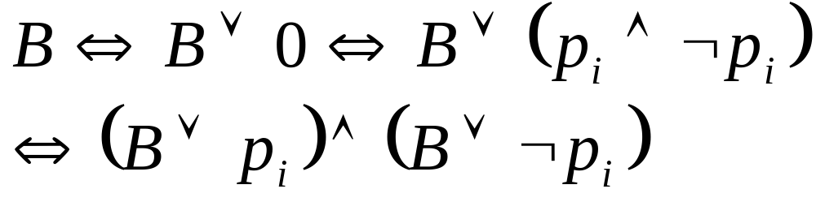
求主合取范式的步骤
求主合取范式类似于求主析取范式，先求A的合取范式A’ ，若A’的某简单析取式B不含p_{i}或¬ p_{i} ，补入 p_{i} ∧¬ p_{i} ，则
北京邮电大学 计算机学院 离散数学

Slide 53


例子
例：求 主合取范式。
解：原式
北京邮电大学 计算机学院 离散数学

Slide 54


解：原式
北京邮电大学 计算机学院 离散数学

Slide 55




极大项与极小项的关系
极大项与极小项的关系如下：
若命题公式A含n个命题变项，且
主析取范式没有出现的极小项记为
，则
北京邮电大学 计算机学院 离散数学

Slide 56


证明：由于
所以
从而
北京邮电大学 计算机学院 离散数学

Slide 57


主析取范式与主合取范式的关系
由A的主析取范式可立即求出主合取范式，反之亦然。
例：
则的主合取范式为
北京邮电大学 计算机学院 离散数学

Slide 58


其他联结词
与非联结词（Nand）
定义：“ p 与 q 的否定” 称为 p 与 q 的与非式，记作 ： 由定义
p | q
0 | 0 | 1
0 | 1 | 1
1 | 0 | 1
1 | 1 | 0
北京邮电大学 计算机学院 离散数学

Slide 59

其他联结词
或非联结词（NOR）
定义：“ p或 q 的否定” 称为 p 与 q 的或非式，记作 ： 由定义
p | q
0 | 0 | 1
0 | 1 | 0
1 | 0 | 0
1 | 1 | 0
北京邮电大学 计算机学院 离散数学

Slide 60
Homework
P35，36,40,48,54,58
求下列公式的析取范式和合取范式
  ((¬A ∨ ¬B) →(A ↔ C)) → B
通过求主合取范式的方法，判断下列各对公式是否等价
  ¬A ∨(A ∧ B) ∨ C
  (¬A ∨ B) ∧(B ∨ C)
通过求主析取范式，求出所有使下列公式为真的赋值
  (A ∨ B) ∧(A → C) ∧(B → C)
College of Computer Science & Technology, BUPT

Slide 61
习题
P，Q，R，S四个字母，从中取两个字母，但要满足下述三个条件，问有几种取法，如何取？
  如果取P，则R和S要取一个
  Q，R不能同时取
  取R则不能取S

Slide 62
可选习题
¬ A∧ ¬ B ∧ C ∧ D ∧ ¬ E
A∧B ∧ ¬ C ∧ ¬ D ∧ E
张先生手中有代号为A、B、C、D、E的五种股票，根据当前股市情况及张先生本人的经济需求，需要有若干个股票抛出，但又必须满足如下复杂的要求：
（1）若A抛出，则B也抛出；
（2）B和C要留一种股票且只能留一种；
（3）C和D要么全抛，要么都不抛；
（4）D和E两种股票中必然有一种或两种要抛出；
（5）若E抛出，则A、B也抛出。上述五种条件全部满足，问有几种合理的方案供张先生选择。

